Slide 1
Template
Service marketing
Ajouter le LOGO

Slide 2
Sommaire
01
Le contexte
02
La matrice SWOT
Analyses des tendances actuelles
Les futures tendances et perspectives
03
04
05
Analyses du ou des segment(s)
06
Recommandations stratégiques

Slide 3
—Louis Foreman, PDG d’Edison Nation
“Il faut comprendre dés le depart que l’invention est un processus ; les choses ne se font pas du jour au lendemain.”

Slide 4
01
Le contexte

Slide 5
UOI Games, entreprise spécialisée dans le jeu vidéo, souhaite, développer son premier jeu vidéo triple A .
Le secteur du jeu vidéo étant complexe, développement long et coûteux qui fait intervenir beaucoup d'équipes (développeur, animateur, scénariste, designer, testeur…). Il faut bien analyser le segment avant de confirmer le projet.
Ils font appel à nous pour les aider à mieux comprendre les tendances du marché du jeu vidéo. Analyser les tendances actuelles et émergentes du marché , les préférences des consommateurs et proposer une recommandation de jeu vidéo à lancer avec son écosystème.

Slide 6
02
La matrice SWOT

Slide 7
Matrice SWOT
Forces
- Liberté créative totale
- Entreprise agile
- Capacité à se positionner sur un créneau vierge
Faiblesses
- Aucune expérience dans le AAA
- Moins de notoriété qu’un studio établi
S
W
Opportunités
- Manque de nouveaux hits sur certaines plateformes
- Demande croissante sur les jeux immersifs/narratifs
Menaces
- Saturation du marché
- Inflation des coûts de production
- Attentes élevées du public
O
T

Slide 8
Business Plan
Politique
Economique
Social
Technologique
Environmental
Legal
En option
P
E
Subventions européennes (France, Canada) pour le jeu vidéo, soutien aux industries culturelles.
Hausse des prix des AAA ; mais forte croissance du marché (plus de 300 Md$ en 2024) ; forte rentabilité possible.
S
PESTEL
T
Montée des joueurs adultes (+30 ans), gaming inclusif, nostalgie rétro. expérience émotionnelle.
Avancées IA, ray tracing, moteurs Unreal 5, cloud gaming.
E
L
Demande de pratiques écoresponsables, studios neutres en carbone.
Régulations sur le lootbox, protection des mineurs.

Slide 9
03
Analyses des tendances actuelles

Slide 10
Tendances actuelles*
CA mondial (2024) | ~188 Mds $ — stabilité par rapport à 2023
Répartition plateforme | Mobile : 47% / Console : 30% / PC : 21% / Cloud : 2%
Joueurs dominants | 18–35 ans / ~46% femmes / + diversité culturelle / 8–12h de jeu par semaine
Genres populaires | Action-Aventure / RPG / FPS / Sandbox / Simulation
Comportements clés | GaaS, multijoueur, narration forte, cross-play, contenu modifiable
Facteurs de succès | Univers immersifs / influenceurs / cross-plateforme / modèle hybride économique
Freins actuels | Lancements précipités / peu de contenu post-lancement / linéarité excessive
Répartition géographique | Asie-Pacifique (48%) / Amérique N (24%) / Europe (18%) / LatAm & MENA (10%)
Jeux tendances | AAA narratifs, jeux compétitifs, mobile F2P, cross-play, contenu communautaire
*https://www.statista.com/; https://newzoo.com ; https://www.snjv.org ; https://steamcharts.com / https://steamdb.info

Slide 11
04
Les futures tendances et perspectives

Slide 12
Tendances futures 2025-2030*
Hyperpersonnalisation de l'expérience | IA générative : génération de quêtes, dialogues, assets en temps réel.
Explosion du Cloud Gaming | Réduction des barrières d’entrée (pas de console nécessaire). Soutenu par Microsoft , NVIDIA GeForce Now, et Amazon Luna.
Domination mobile avec hybridisation | Les studios AAA investissent sur mobile + cross-play (ex. Call of Duty, Genshin Impact). Marché mobile restera le plus gros contributeur de revenus (>45 %).
Convergence Jeu-Vidéo / Médias | Adaptations en séries/films (The Last of Us, Fallout) = explosion des ventes de jeux associés. Les jeux deviennent des franchises transmédia.
Communautés et Jeux "Sociaux" | UCG (contenu généré par les joueurs) + modes créatifs (ex. Roblox, Fortnite Creative). Croissance de l’économie des créateurs intégrée aux jeux.
Marché global prévu | >210 milliards $ en 2027 (Newzoo). Hausse des budgets pour les AAA (jusqu’à 300 M$ / titre).
* https://newzoo.com/insights/trend-reports/global-games-market-report ; https://www.statista.com/topics/868/video-games/

Slide 13
05
Analyses du ou des segment(s)

Slide 14
Analyses du ou des segments
Segment ciblé
Âge : 18–35 ans
Genre : Mixte(hommes, femmes, non-binaires → jeux inclusifs), mais focus sur le public féminin peu adressé dans les AAA
Style de jeu : Jeux narratifs à forte immersion (RPG/action-aventure)
Plateforme : PC, PS5, Xbox Series X, Switch
Comportement : Très connecté, suit les influenceurs, joue souvent en soirée/week-end

Slide 15
06
Recommandations stratégiques

Slide 16
Recommendations
Les jeux narratifs solo notés ≥ 80 obtiennent des ventes > 1M si bien marketés.
Les jeux avec des personnages féminins ou divers obtiennent de bons retours chez les 18–35 ans.
Les jeux à gameplay coopératif + storytelling (ex : It Takes Two) plaisent à la Gen Z.

Slide 17
Annexes des slides:
-Qestionnaire https://docs.google.com/forms/d/e/1FAIpQLScNCOFISwQSpMP0jveXhqE84KWNJ3nzkate2Nj5HV54famZYA/viewform?usp=header

Slide 18
Sources:
Futures Tendances du Jeu Vidéo (2025–2028)
Newzoo – Global Games Market Report (2024 & Prévisions 2027)-https://newzoo.com/insights/trend-reports/global-games-market-report
Statista – Gaming Industry Forecasts (2023–2028) - https://www.statista.com/topics/868/video-games/
Sources de données externes utilisé pour l’analyse
Newzoo – Global Games Market Report 2024 (version gratuite) - Newzoo's Global Games Market Report 2024linkedin.com
Steam Player Data – Kaggle - Steam Charts on SteamDB - https://steamdb.info/charts/ - https://www.kaggle.com/datasets/jackogozaly/steam-player-data
Sources de référence utilisées :
Rapports de l’industrie du jeu vidéo :
GDC State of the Game Industry (Game Developers Conference)
IGDA Developer Satisfaction Survey (International Game Developers Association)
Newzoo Reports (tendances de production et budgets)
Statista (coûts moyens de développement et marketing)
Coût des jeux indépendants (Indie) - Indie Game Development Cost: A Detailed Budget Guide
Gaming Industry Report 2025: Market Size & Trends
Sources utilisées pour estimer les flux :
Benchmarks de coûts & revenus dans l'industrie du jeu vidéo :
Newzoo Global Games Market Report (2022, 2023)
Statista – Game Development Costs Worldwide
Gamasutra / Game Developer Survey : sur les budgets typiques de développement et de marketing

Slide 19
Planning strategique du projet
STEP | Week | 1 | 2 | 3 | 4 | 5 | 6 | 7 | 8 | 9 | 10 | 11 | 12
1-Kick off Étude des données internes (bases fournies) et externes (Kaggle, Steam, Newzoo…) Benchmark concurrents (ex: Hogwarts Legacy, Baldur’s Gate 3) |  | ✅
2-Recherche marché et insights Définition du segment cible Étude des attentes 18-35 ans (questionnaires, focus groups) Analyse des tendances RPG/Action inclusifs |  | ✅ ✅ | ✅
3-Mission and vision Proposition de valeur unique (ex: "Narration inclusive + multijoueur immersif") |  |  | ✅ ✅ | ✅ | ✅
4-Objectifs Stratégiques
Business : 5M ventes Year 1 Technique : Cross-platform (PC/PS5/Xbox/Switch) Exploration et visualisation (Power BI) |  |  |  | ✅ | ✅
Workshop # 1
Validation des insights marché + persona joueurs (ex: attentes en narration inclusive).
Workshop # 2
Priorisation des features avec l’équipe ✅ technique/artistique.

Slide 20
STEP | Week | 1 | 2 | 3 | 4 | 5 | 6 | 7 | 8 | 9 | 10 | 11 | 12
5-Cartographie Stratégique Genre à cibler : Action-RPG narratif multiplateforme Plateformes prioritaires : PC, PS5, Switch Style artistique et narratif inclusif Modèle économique recommandé : Premium + DLC / contenu live |  |  |  |  |  | ✅ | ✅
6-Balance scorecard Métriques financières, joueurs, processus |  |  |  |  |  |  | ✅ | ✅
7-Feuille de Route Développement Étapes de prototypage, tests utilisateurs, développement Déploiement multiplateforme : coûts, délais, complexité technique |  |  |  |  |  |  |  | ✅ | ✅ | ✅
8-Rapport & Validation Ajustements stratégiques post-lancement Communication : influenceurs, campagne de lancement ciblée Présentation aux stakeholders + ajustements |  |  |  |  |  |  |  |  | ✅ | ✅ ✅ ✅ | ✅ ✅ |  | ✅

Slide 21
Planning stratégique
Mission
Vision
Objectifs
Initiatives Clés
Créer une expérience vidéoludique inclusive et immersive qui répond aux attentes d’une génération de joueurs engagés, âgés de 18 à 35 ans.
Devenir une référence indépendante dans le jeu narratif et multijoueur en proposant un titre original, accessible sur PC et consoles.
Lancer un jeu multiplateforme à fort potentiel narratif et coopératif, en phase avec les tendances du marché et les préférences du public cible.
Analyser les données marché, tester les hypothèses via Power BI, co-créer un prototype centré utilisateur, et déployer une stratégie de lancement ciblée.

Slide 22
188 milliards $
Chiffre d’affaires mondial du jeu vidéo en 2024
Le marché du jeu vidéo pèse aujourd’hui plus lourd que le cinéma et la musique réunis

Slide 23
Carte stratégique & tableau de bord
Perspectives | Strategic objectives | Strategic objectives
Financieres | F1-Maximiser la rentabilité du jeu via un modèle hybride (achat + DLC/microtransactions) | F2-Optimiser les coûts de développement en priorisant une sortie multiplateforme contrôlée
Client | C1-Offrir une expérience inclusive et immersive pour la cible 18–35 ans | C2-Accroître la satisfaction client en maintenant un haut score joueur (>80/100) sur les plateformes
Procédures internes | I1- Réduire le time-to-market avec un pipeline de production agile | I2- Assurer la qualité à chaque étape avec des phases de test anticipées (QA, bêta ouverte)
Etudes & Croissance | L1- Développer une culture d’innovation (jeux narratifs + fonctions sociales) | L2- Former les équipes au suivi des KPIs marketing et post-lancement

Slide 24
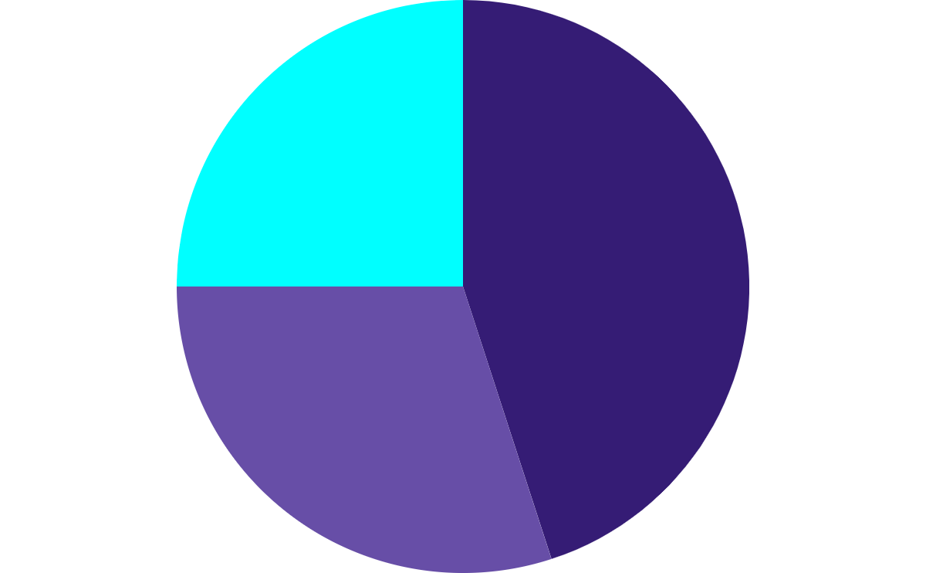
Impacte du risque
45%
30%
25%
Lancement prématuré / bugs majeurs
Impact estimé : jusqu’à 45 % de pertes sur les ventes initiales
Dépassement de budget / retards
mpact estimé : 30–40 % de pertes de rentabilité
Mauvais ciblage du public / du segment
Impact estimé : 25–30 % de baisse de rétention ou d’achats

Slide 25
Stategie d’entreprise
Benchmark
Analyse des écarts
Roadmap
Une analyse des meilleures pratiques de studios concurrents (gameplay, business model, marketing) a permis d’identifier les leviers de succès dans le segment 18–35 ans.
En comparant nos ressources et notre positionnement aux leaders du marché, des écarts sont identifiés sur l’innovation narrative et la stratégie de contenu post-lancement.
Le projet suivra une feuille de route structurée en 4 phases (pré-prod, dev, test, lancement) avec des jalons de validation alignés sur les attentes du segment cible.

Slide 26
Facteurs clés du profit
 | Description | Example
La situation | Les jeux vidéo les plus rentables combinent un fort taux de rétention joueur, une large accessibilité multiplateforme, et une stratégie de monétisation hybride (premium + DLC ou microtransactions). | Exemple : GTA V a généré plus de 8 milliards de dollars en combinant ventes initiales et revenus en ligne (GTA Online).
La complication | Toutefois, le marché est devenu plus saturé, les coûts de développement explosent, et les attentes des joueurs sont plus élevées que jamais. | Exemple : De nombreux jeux AAA récents (comme « Forspoken » ou « Redfall ») ont échoué commercialement malgré des budgets colossaux.
La question | la question stratégique qui en découle | Comment créer un jeu capable de se différencier, de fidéliser les joueurs et de rester rentable sur la durée, dans un environnement de plus en plus compétitif ?

Slide 27
Decisions: marché, produit, companie
Desirabilité
Est-ce que les joueurs veulent vraiment ce type de jeu ?
Profitabilité
Ce projet peut-il générer un retour sur investissement suffisant ?
Faisabilité
What is the feasibility to enter this new market?
Sweet spot

Slide 28
Perspectives stratégiques
Financière
Client
Processus internes
Apprentissage & innovation
Assurer la rentabilité du jeu via un bon équilibre entre coût de développement et revenus (ventes, DLC, microtransactions).
Répondre aux attentes du segment 18–35 ans avec une expérience immersive, inclusive et engageante.
Optimiser le cycle de production (planning, QA, post-lancement) pour éviter les retards et les bugs.
Renforcer les compétences internes (moteur graphique, narration, UX) et intégrer les retours joueurs pour s’adapter.

Slide 29

Analyse de rentabilité solide*
Project cost
$15M
Tangible benefits
$23M
Net present value
$2,11M
Cash flow ($ million)
Change impact
Low
Medium
High
Le projet devient rentable dès 2020, avec une croissance soutenue du cash flow. Le retour sur investissement est atteint avant fin 2021.
Manager
Project manager name
$-5M
$1,5M
$2M
$2,5M
Sponsor
Sponsor Name
Follow the link in the graph to modify its data and then paste the new one here. For more info, click here
Newzoo – Q1 2025 update ; newzoo.com+1newzoo.com+1reddit.com+1juegostudio.com+1 ; rugames.com

Slide 30

Model Financier
Investissement privé
Subventions publiques
Fonds de studios, business angels, éditeur ou coproducteur
Aides CNC, EU Media, crédit d’impôt jeu vidéo (CIJV), etc.
Investissement privé
60%
40%
Les investissements privés ont doublé entre 2017 et 2021, signe d’un intérêt croissant du marché.

Slide 31
Sources
Newzoo Global Games Market Report 2024 :
Kevuru Games (2023) :Mid‑tier (AA) games often cost $500 000 – $5 million, RPGs from $1 million up, FPS from $10 million to $200 million” reddit.com+1ejaw.net+1kevurugames.com
URL : KevuruGames.com – “How much does it cost to make a video game?”
Sources financières :
Newzoo – Marché du jeu à 187,7 md $ en 2024 en.wikipedia.org+14newzoo.com+14linkedin.com+14
Reddit / Obsidian – ~10 000 $ par développeur/moi
Kevuru Games – Budget AA : 0,5–5 M$; RPG dès 1 M$; FPS 10–200 M$ kevurugames.com+1fr.wikipedia.org+1
Wikipedia – Jeu multiplateforme : 18–28 M$ en moyenne juegostudio.com+1ejaw.net+1
Sources publiques (subventions)
Fonds d’aide au jeu vidéo (FAJV) – CNC
Plafonnement à 50 % des dépenses de production, aide à la préproduction et production reg.gdconf.com+13cnc.fr+13cnc.fr+13
Bilan 2023 du CNC
Montant total des aides attribuées : 6,1 Mds € au secteur du jeu vidéo en 2023 cnc.fr+3cnc.fr+3fr.wikipedia.org+3cnc.fr
Sources privées (auto­financement et co-investissements)
GDC 2025 State of the Game Industry
56 % des développeurs déclarent autos financer leur jeu ou passer par des contrats de co-développement et d’édition spainaudiovisualhub.mineco.gob.es+10gdconf.com+10reg.gdconf.com
Sample Page - Video Games Market Report 2025

Slide 32
Réponses et arguments de soutient
Comment l’entreprise peut elle reduires ses couts de 10%?
Reduire les couts de $750 mille par des ameliorations operationelles
Externalisation ciblée Économie estimée : ≈ 300 000 $
Réduction du périmètre initial Économie estimée : ≈ 250 000 $
Optimisation des outils de développement Économie estimée : ≈ 200 000 $
Sous-traiter certaines tâches non stratégiques (design 2D, QA testing) à des studios spécialisés à l’étranger (Europe de l'Est, Asie).
Retirer ou repousser certaines fonctionnalités secondaires au post-lancement (ex : un mode coop secondaire ou contenu secondaire).
Utiliser des solutions middleware, moteurs gratuits (Unreal avec royalties) ou logiciels collaboratifs open source.

Slide 33
Matrice des priorités
 | Initiative | Impact | Effort
1 | Réaliser une démo jouable pour investisseurs |  | Élevé
2 | Mettre en place une campagne marketing communautaire (Discord, Twitter) |  | Bas
3 | Choisir et adapter un moteur de jeu performant (Unreal, Unity) |  | Très élevé
4 | Établir des partenariats de distribution (Steam, Epic, Sony) |  | Élevé
5 | Concevoir un prototype de gameplay différenciant |  | Très élevé
6 | Lancer une version alpha fermée avec retours testeurs |  | Très élevé

Slide 34

Analyse du jeu proposé
1
4
2
5
3
6
Eclipse Protocol
Concept original : Action-RPG coopératif dans un univers post-cyberpunk, où les joueurs incarnent des agents chargés de restaurer l'équilibre entre factions rebelles et IA incontrôlées.
Business Model hybride : Achat premium + contenu additionnel (DLC narratifs + pass cosmétique saisonnier).
Gameplay collaboratif : Missions scénarisées jusqu’à 4 joueurs, intégrant des choix narratifs à impact direct sur l’univers.
Inclusivité et accessibilité : Personnalisation avancée, options de difficulté adaptative, univers non-genré.
Technologie & plateformes : Développé sous Unreal Engine 5, compatible PC, PS5, Xbox Series X et Switch (version optimisée cloud).
Positionnement marché : Entre Mass Effect et Destiny, ciblant les joueurs 18–35 ans friands de narration et de coopération.

Slide 35
Tableau de comparaison concurrence
Attributes | Cyberstrike | Shadow Horizon | Eclipse Protocol
Coût du projet | $11M | $7M | $15M
Qualité | Moyenne | bonne | Bonne
Tranche d'âge | 16-30 | 16-30 | 18-35
Reputation | moyenne | Moyenne | À construire (nouveau)
Localition | Canada | Suede | France

Slide 36

Cible
Name
Alex Dupont
Age
27 years
Occupation
Cadre intermédiaire
Etat unis
45%
Adventure
40%
France
20%
Narratif
35%
Japon
10%
Cooperatif
25%
Les trois pays ciblés sont les États-Unis, la France et le Japon, principaux marchés pour les jeux RPG/coop sur consoles nouvelle génération, avec des joueurs engagés et culturellement réceptifs aux expériences narratives et artistiques.
Cette répartition vise à équilibrer intensité de jeu, profondeur scénaristique et interaction sociale.

Slide 37
Mise en oeuvre & gestion du progré
Gestion progression
 | Progression | Status | Commentaires
Préprodution |  |  | Document de vision complet, pipeline défini
Prototype |  |  | Version test jouable validée pour levée de fonds
Developpement initial |  |  | Moteur et mécaniques de base fonctionnels, UI partiellement intégrée
Contenu et asset |  |  | Modélisation et intégration en cours, VO non finalisée
Test interne |  |  | Campagne QA à peine entamée, premiers retours bugs
Communication stategie lancement |  |  | Teasers prêts, calendrier de com structuré
100%
100%
65%
50%
20%
70%

Slide 38
Changement de strategie & de plan
 | Change | Taille du changement | Complexité
1 | Refocus sur les marchés internationaux (USA, Japon) | Haute | Company
2 | Ajout d’un mode coopératif en ligne | Extreme | Team/business
3 | Passage à Unreal Engine 5 au lieu de Unity | Haute | Team/Division
4 | Décalage du calendrier de sortie pour optimiser la qualité finale | Moyenne | Business/Company
5 | Repositionnement visuel vers un style plus mature et réaliste | Moderée | Team
6 | Intégration d’un consultant diversité & inclusion | Faible | Business/Team
Size:
Extreme
Haute
Moyenne
Moderée
Faible
Complexity:
Team
Business
Division
Company
Extreme

Slide 39
Plan stratégique
1
2
3
Étude du marché, des tendances,
Définition de la proposition de valeur,
Choix du modèle de revenu
5
4
Choix des canaux : plateformes …
Campagnes de lancement

Slide 40
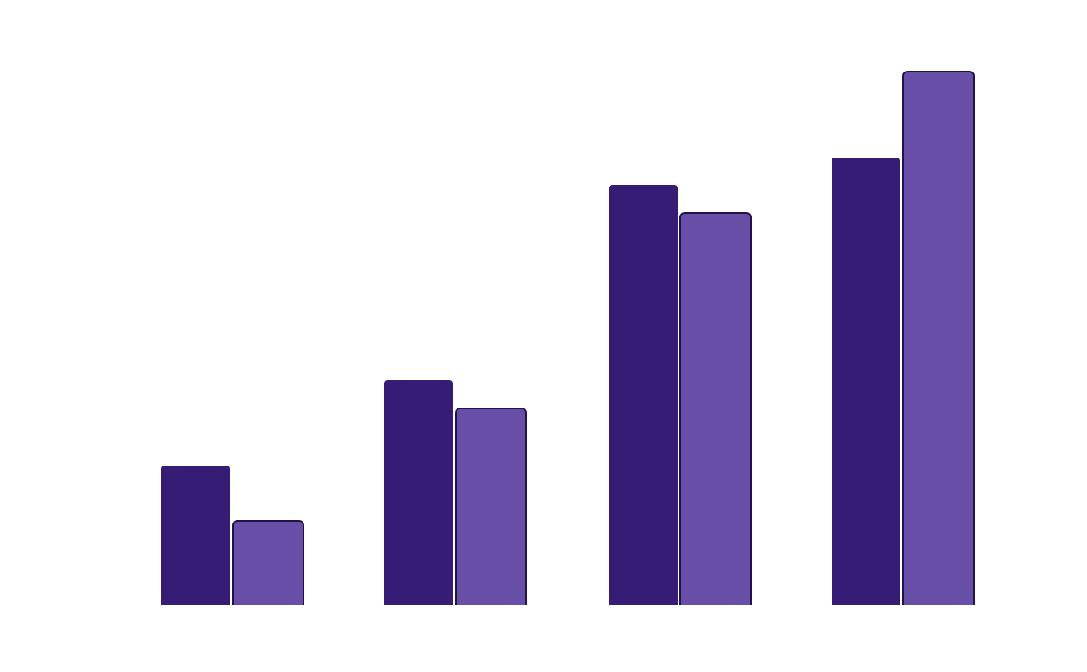
"Eclipse Protocol« Action-RPG coopératif dans un univers post-cyberpunk*
Engagement
Mesure l'activité des joueurs sur les plateformes sociales et tests communautaires.
Développement
Évalue la progression du jeu en pourcentage jusqu’à la phase de lancement.
https://www.statista.com/topics/868/video-game-industry/
https://steamdb.info/ ; https://twitchtracker.com/

Slide 41
$15M
$3,5M
$40M
$10M
Coût total du projet
Budget marketing & lancement
Revenus projetés sur 3 ans
Bénéfice net attendu

Slide 42
Approche Managérial
Planification projet
Kick-off production
January
February
March
April
Équipe structurée
Prototypage validé

Slide 43
Alliances stratégiques
La stratégie d’implémentation internationale d’Eclipse Protocol repose sur un lancement simultané sur les marchés clés (États-Unis, France, Japon), soutenu par des campagnes localisées, des partenariats de distribution, et une traduction multilingue dès le jour 1.

Slide 44
Top 10 des questions du business plans
1
Quel est le concept du jeu ?
6
Quelle est la stratégie de monétisation ?
2
Quel est le marché cible ?
7
Qui compose l’équipe projet ?
3
Quel est le budget prévisionnel ?
8
Quels sont les principaux risques ?
4
Quel est le calendrier de production ?
9
Quelle est la concurrence ?
5
Quel est le plan de financement ?
10
Quels sont les objectifs de vente et KPIs de succès ?

